Slide 1
Programado
_
▄
X
A programar
Nuevo Juego
Va a la pantalla 5
JButton
Cargar Juego
Va a la pantalla 10
JButton
Salir
JButton
FlowLayout

Slide 2

_
▄
X
JButton
JButton
JButton
JButton
BorderLayout

Slide 3
_
▄
X
Movimientos:
0
Capturadas:
0
JButton
JButton
JButton
JButton
BorderLayout

Slide 4
_
▄
X
Movimientos:
0
Capturadas:
0
Vuelve a la pantalla 1
JButton
JButton
JButton
JButton
JButton
JButton
BorderLayout

Slide 5

_
▄
X
Movimientos:
0
Capturadas:
0
JButton
JButton
JButton
Va a la pantalla 6
JButton
JButton
JButton
JButton
BorderLayout

Slide 6
_
▄
X
Configuraciones
JButton
Modificar Color
Va a la pantalla 7
JButton
Modificar Tamaño
Va a la pantalla 8
JButton
Salvar Juego
Va a la pantalla 9
JButton
Volver al Inicio
Va a la pantalla 1
JButton
FlowLayout

Slide 7
_
▄
X
Modificar Color
JButton
Seleccionar Color
JComboBox
JColorChooser

Slide 8
_
▄
X
Modificar Tamaño
JButton
Ingrese el tamaño
JTextField
JTextField
FlowLayout

Slide 9
_
▄
X
Guardar Partidas
JButton
Guardar Partida 1
JButton
Guardar Partida 2
JButton
Guardar Partida 3
JButton
Guardar Partida 4
JButton
Guardar Como
Va a la pantalla 11
JButton
FlowLayout

Slide 10
_
▄
X
Partidas guardadas
JButton
Partida 1
JButton
Partida 2
JButton
Partida 3
JButton
Partida 4
JButton
Cargar Archivo
Va a la pantalla 11
JButton
FlowLayout

Slide 11
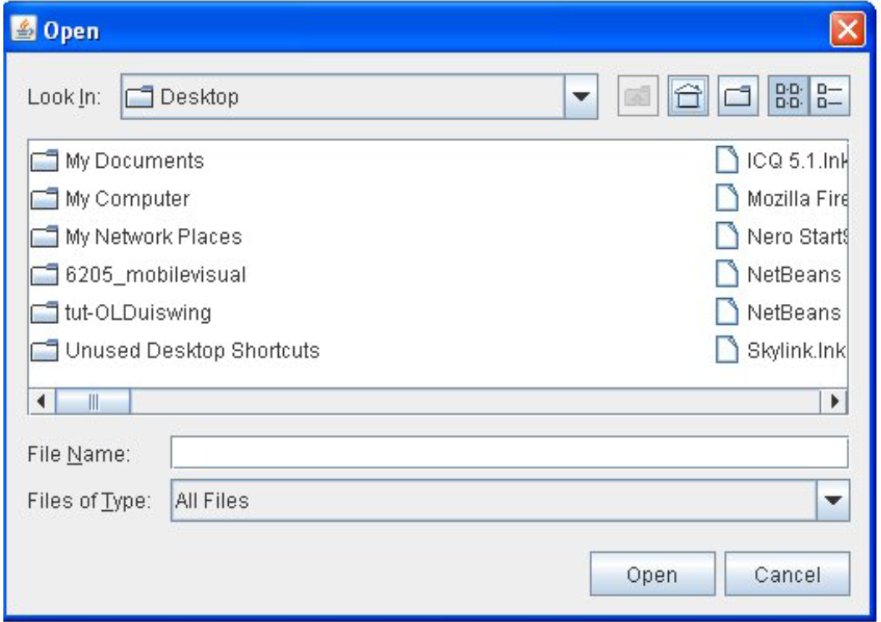
JFileChooser

